Slide 1
人工智能
问题求解（搜索）-- 3

Slide 2
目录
1. 搜索与问题求解
2. 无信息搜索策略
3. 启发式搜索策略
4. 局部搜索算法
5. 约束满足问题
6. 博弈搜索

Slide 3
5. 约束满足问题
1 约束满足问题的定义
2 CSP的回溯搜索
3 变量赋值次序的启发式
4 变量约束的启发式
5 关于失败变量的启发式
6 问题的结构

Slide 4
5. 约束满足问题
Ch3&4：通过搜索状态空间求解问题
  把状态看作一个黑盒子，只能由问题特定的例行程序来访问
  后继函数、启发函数和目标测试
约束满足问题：利用状态的结构以及通用的、而不是问题特定的启发式来定义搜索算法。

Slide 5
用(红绿蓝)3色标出各省，
相邻者颜色不同
例1：澳大利亚地图染色问题(1)
北领地
昆士兰
西澳大利亚
南澳大利亚
新南威尔士
维多利亚
塔斯马尼亚

Slide 6
Constraint Satisfying Problem
1 约束满足问题的定义
约束满足问题(CSP)由一个变量集合{X₁~X_{n}}和一个约束集合{C₁~C_{m}}定义
  每个变量都有一个非空可能值域D_{i}
  每个约束包含一些变量的子集，并指定子集之间允许进行的合并。
CSP的一个状态：对一些或全部变量的赋值 {X_{i}=v_{i}, X_{j}=v_{j}, …}

Slide 7
CSP问题的解
一个不违反任何约束的对变量的赋值称为相容赋值或合法赋值；
对每个变量都进行赋值称为完全赋值；
一个(一组)既是相容赋值又是完全赋值的对变量的赋值就是CSP问题的解；
CSP问题常常能够可视化，表示为约束图，更直观地显示问题，帮助思考问题的答案。

Slide 8
从搜索角度看待CSP问题
CSP看作搜索问题的形式化：
  初始状态：空赋值集合，所有变量都是未赋值的
  后继函数：给未赋值的变量一个赋值，要求该赋值与先前的变量赋值不冲突
  目标测试：测试当前的赋值(组)是否是完全赋值
  路径耗散：每步耗散均为常数(1)
每个解必须为完全赋值，如果有n个变量，则解出现的深度为n(有限)，常使用深度优先搜索

Slide 9
CSP问题的分类
变量：离散值域
  有限值域 — 如地图染色问题；
  无限值域 — 如整数集合，作业规划，要使用约束语言(线性约束/非线性约束)
变量：连续值域
  如哈勃望远镜实验日程安排，线性规划问题
约束的类型
  一元约束：只限制一个变量的取值
  二元约束：与2个变量相关
  高阶约束：涉及3个或更多变量

Slide 10
例1：澳大利亚地图染色问题(2)
对应于澳大利亚地图的约束图，相互关联的节点用边连接
NT
  西澳大利亚 – WA
  北领地 – NT
  南澳大利亚 – SA
  昆士兰 – Q
  新南威尔士 – NSW
  维多利亚 – V
  塔斯马尼亚 – T
Q
WA
SA
NSW
V
T
  一组满足约束的完全赋值：
  {WA=R, NT=G, Q=R, SA=B, NSW=G, V=R, T=G}

Slide 11
T W O
+ T W O
————
F O U R
例2：密码算术问题(1)
直观地求解此问题：
  F=1
  如不考虑O/U有进位，R/U/O为偶数 R={4,6,8} O={2?,3?,4!}
  R=8/O=4则T=7(由O/R/U/W共同限制)
  T=7则U=6/W=3 ⇒ 由此得到一组解{1468 | 734}
  考虑U有进位：R={0,2,4,6,8} O={5,……} R=0/O=5(有进位)/T=7/W=6/U=3 解={1530 | 765}

Slide 12
例2：密码算术问题(2)
约束：
互不相等，两两不等
四列算式约束
  O+O=R+10*X1
  X1+W+W=U+10*X2
  X2+T+T=O+10*X3
  X3=F
对应的约束超图如右
  六个变量互不相等约束可化为两两不等约束：二元约束
F
T
U
W
R
O
X3
X2
X1
各算式约束

Slide 13
CSP问题求解的复杂度
搜索相容的完全赋值，最朴素的想法是依次取变量的赋值组合并检查其是否满足约束条件
  指数级计算量
若CSP问题的任何一个变量的最大值域为d，那么可能的完全赋值数量为O(d^{n})
有限值域CSP问题（包括布尔CSP问题）
  其中有一些NP完全问题（命题逻辑语句的可满足性)
  最坏情况下不会指望低于指数级时间复杂性解决该问题

Slide 14
Backtracking search
2 CSP的回溯搜索
CSP问题具有一个性质：可交换性
  变量赋值的顺序对结果没有影响
  所有CSP搜索算法生成后继节点时，在搜索树每个节点上只考虑单个变量的可能赋值
CSP问题的求解使用深度优先的回溯搜索；
回溯搜索算法思想：
  每次给一个变量赋值，当没有合法赋值(不满足约束时)就要推翻前一个变量的赋值，重新给其赋值，这就是回溯。

Slide 15
简单回溯法生成的搜索树
WA=red
WA=green
WA=blue
WA=red
NT=green
WA=Red
NT=blue
澳大利亚地图
染色问题的搜索树
WA=red
NT=green
Q=red
WA=red
NT=green
Q=blue

Slide 16
回溯搜索的通用算法
如何改善上述无信息搜索算法的性能：
  变量赋值的次序对性能的影响：在若干变量已经赋值的条件下，如果下一步赋值有多个选择，该选择哪一个？
  当前变量的赋值会对其他未赋值变量产生什么约束？怎样利用这种约束以提高效率？
  当遇到某个失败的变量赋值时，怎样避免同样的失败？

Slide 17
最少剩余值(MRV)启发式
3 变量赋值次序的启发式
随机的变量赋值排序难以产生高效率的搜索
  如：在WA=red/NT=green条件下选取SA赋值比Q要减少赋值次数(1:2)
  且一旦给定SA赋值后，Q/NSW/V的赋值只有一个选择
因此，选择合法取值最少的变量，或者称为最少剩余值(MRV)启发式（最受约束变量/失败优先启发式）
  称为失败优先启发式是因为它可以很快找到失败的变量，从而引起搜索的剪枝，避免更多导致同样失败的搜索

Slide 18
MRV启发式
当有多个变量需要选择时，优先选择在当前约束下取值最少的变量
当赋值的变量有多个值选择时，优先选择为剩余变量的赋值留下最多选择的赋值
  如，WA=red/NT=green时，如果给Q赋值，则Q=blue的选择不好，此时SA没有一个可选择的了.

Slide 19
第一步如何选？
因为MRV不起作用
度启发式
度启发式：选择涉及对其他未赋值变量的约束数量大(与其他变量关联最多)的变量。
  地图染色例子中，度(SA)=5 ，其他均为2/3；
  实际上，一旦选择了SA作为初始节点，应用度启发式求解本问题，则可以不经任何回溯就找到解；
  SA=red ⇒ NT=green ⇒ Q=blue ⇒ NSW=green ⇒ WA=blue ⇒ V=blue

Slide 20
在搜索中尽可能早地考虑某些约束，
以便减少搜索空间
4 变量约束的启发式
前向检验：如果X被赋值，前向检验就是检查与X相连的那些变量Y，看看它们是否满足相关约束，去掉Y中不满足约束的赋值
WA | NT | Q | NSW | V | SA
RGB | RGB | RGB | RGB | RGB | RGB
R | GB | RGB | RGB | RGB | GB
R | B | G | R B | RGB | B
R | B | G | R | B | --
WA=red
Q=green
V=blue
蓝色字体为赋值结果

Slide 21
前向检验
地图染色问题中的前向检验
  前向检验与MRV启发式相结合，实际上，MRV要做的就是向前找合适的变量；
  赋值V=blue引起矛盾，此时SA赋值为空，不满足问题约束，算法就要立刻回溯；
  注意这里只是检验一步，即和当前节点是否矛盾；至于被检验节点之间的约束检验还不能进行（图中倒数第二行）。

Slide 22
约束传播与弧相容
约束传播：
  将一个变量的约束内容传播到其他变量
  希望约束传播检验更多的变量，花费的代价更少
弧相容（arc consistency）：
  依次检验约束图中各个相关节点对(这里弧是有向弧)
  例如：给定SA/NSW当前值域，对于SA的每个取值x，NSW都有某个y和x相容，则SA到NSW的弧是相容的；反过来是NSW到SA的弧相容

Slide 23
弧相容
  在地图染色约束的前向检验图中：第三行SA={blue}/NSW={red,blue}，则SA的取值有一个NSW=red与之相容；反过来NSW=blue，则SA为空值，即不相容（通过删除NSW值域中的blue可使其相容）。
  同样，弧相容检测也能更早地发现矛盾，如第3行SA/NT值域均为{blue}，如必须删去SA=blue，则发现不相容。
保持弧相容(MAC)算法思想
  反复检测某个变量值域中的不相容弧，进行值删除，直到不再有矛盾。

Slide 24
特殊约束
实际问题中出现的特殊约束，其效率要比通用的约束高很多：
  变量取值各不相同—AllDiff，如果约束涉及m个变量，所有变量共有n个取值，如果m>n则此约束不能被满足
  相应算法：删除约束中只有单值值域的变量，将其取值从其余变量值域中删去；对单值变量重复此过程；如果得到空值域或剩下的变量数大于取值数，则产生矛盾
  其他约束—资源约束/边界约束

Slide 25
5 关于失败变量的启发式
在回溯算法中，当发现不满足约束即搜索失败时，则回到上一个变量并尝试下一个取值（称为历时回溯）
  在很多情况下这样做是效率很低的，因为问题并不决定于上一个(甚至几个)变量的取值；
更智能的回溯应该倒退到导致失败的变量集合中的一个变量，该集合称为冲突集；
变量X的冲突集是通过约束与X相连接的先前已赋值变量的集合。

Slide 26
冲突集
按照Q-NSW-V-T-SA-WA-NT顺序赋值；
对于地图染色问题，设有不完全赋值{Q=red, NSW=green, V=blue, T=red}
  此时，SA赋值将发现不满足任何约束，但退回T重新赋值是愚蠢的
  即SA的冲突集={Q, NSW, V}
对于前向检验算法，可以很容易得到冲突集
  基于X赋值的前向检验从变量Y的值域中删除一个值时，若X和Y存在冲突，则显然X是Y的冲突集中的一个变量；
  当到达Y时，可知回溯到哪个变量。

Slide 27
后向跳转
后向跳转：
  回溯检验导致失败的变量
  回溯到冲突集中时间最近(最后赋值)的变量
每个被后向跳转剪枝的分支在前向检验算法中也被剪枝；
简单的后向跳转在前向检验(弧相容性检验)搜索中是多余的
  因为都是做取值相容的检测，只要在弧相容检验时增加一个变量集合记录即可

Slide 28
6 问题的结构
假设一个CSP问题的变量个数为n，所有变量的值域大小≤d，则问题的可能的完全赋值的数量为O(d^{n})。
将约束图分解为连通分支的并集以降低问题的复杂度
  例子：澳大利亚地图中Tasmania与大陆不相连
考虑约束图是树的情景，即任何两个变量最多通过一条路径连通。
乘法变加法
Notes:
连通分支的并集：乘法变加法

Slide 29
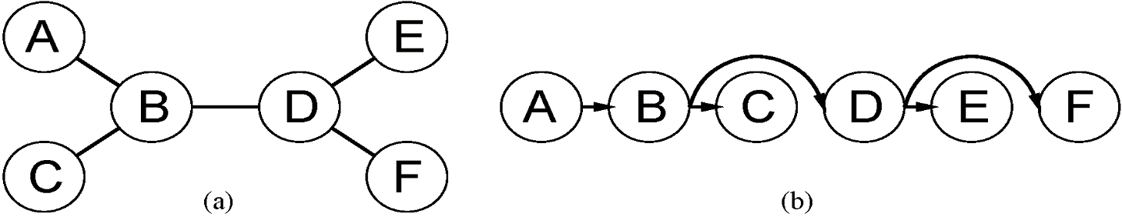
树状结构的CSP问题的求解
任何一个树状结构的CSP问题可以在变量个数的线性时间内求解；
如何将图转化为树：
  基于删除节点
  基于合并节点

Slide 30
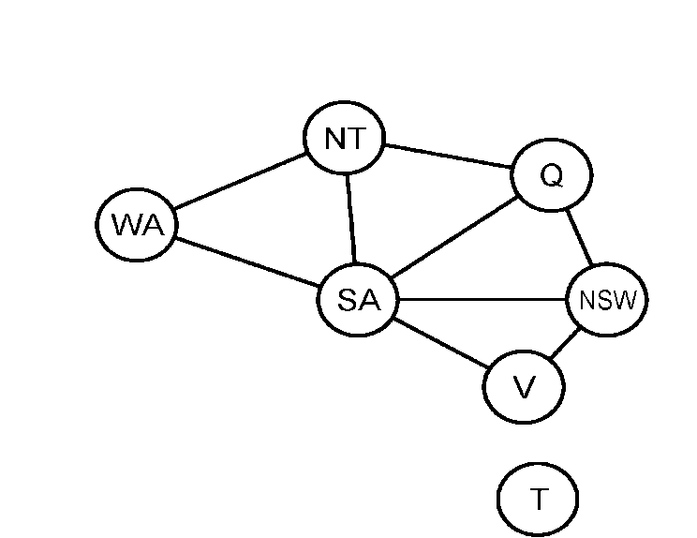
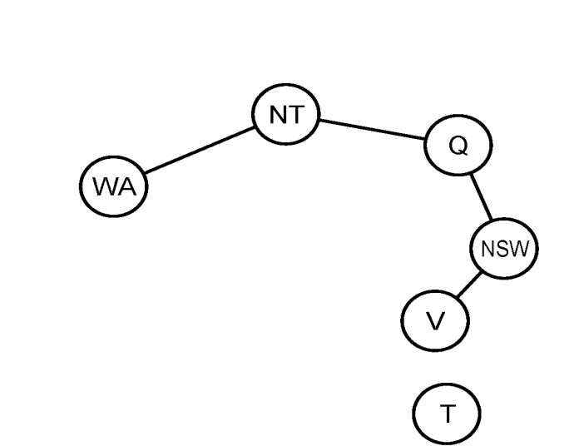
基于删除节点
先对某些变量赋值，使剩下的变量构成一棵树。
例子：澳大利亚的约束图，给SA赋值，并从其它变量的值域中删去与该值不相容的值。

Slide 31
一般算法
选择一个子集S，使得约束图在删除S之后成为一颗树。
S称为环割集。
如果环割集的大小为c，那么总的运行时间为O(d^{c}(n-c)d²)。
寻找最小环割集是个NP难题。

Slide 32
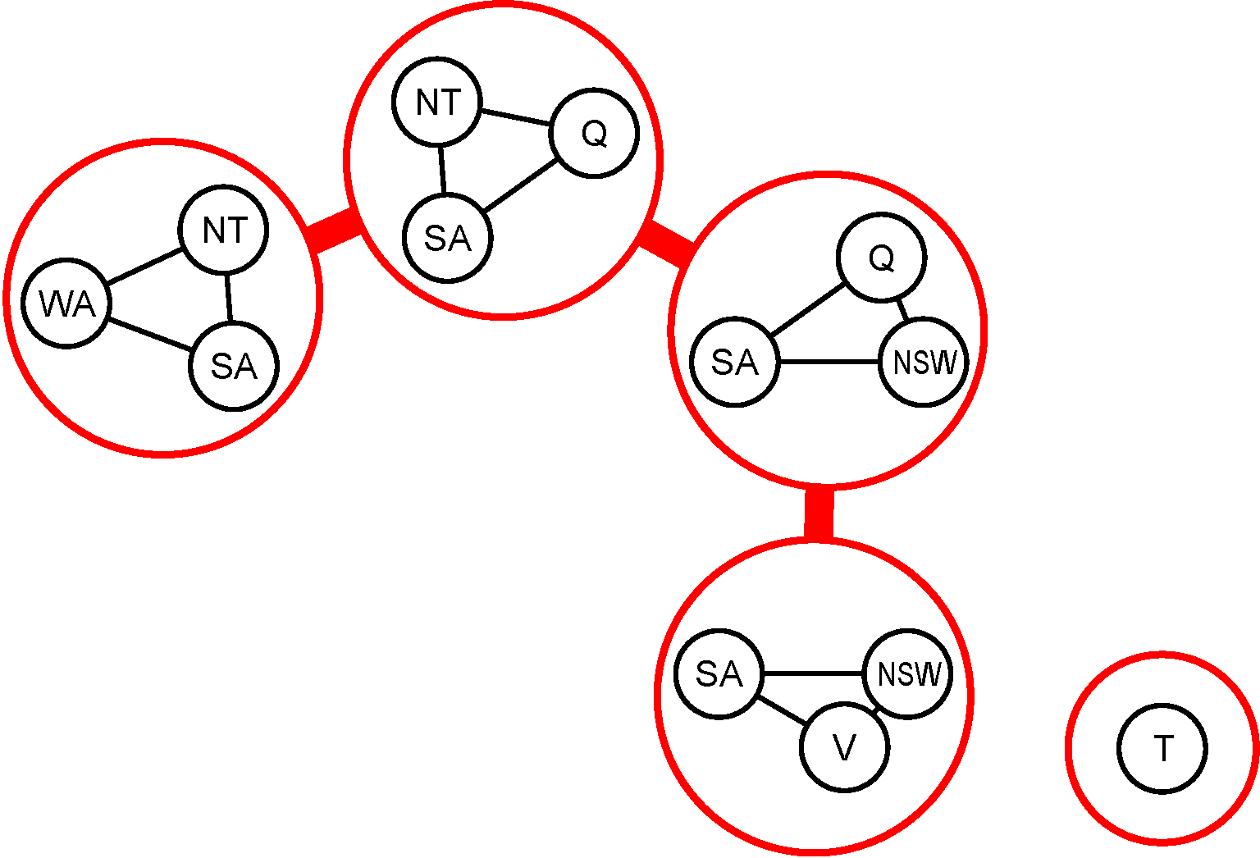
基于合并节点
把约束图分解为相关联的子问题集
独立求解每个子问题
合并结果
澳大利亚约束图的分解

Slide 33
从各个子问题的解得到全局的解
把每个子问题视为一个大变量，它的值域是问题所有可能的解的集合。
  例如上页图中最左边的子问题的值域大小为6。
构造全局解
  在上页图中，在最左边的子问题的解确定后，其余子问题的解必须和它相容。整个问题的解集合元素个数为6x3＝18，其中3是指T的可能取值。

Slide 34
总结
约束满足问题（CSP）；用图表示它的结构
CSP问题的回溯搜索；深度优先搜索的一种形式
  从三个方面优化搜索
约束满足问题的局部搜索
  最小冲突启发式
问题的结构
  割集调整将问题化为树状结构
  树分解将问题化为子问题的树

Slide 35
6. 博弈搜索
博弈中的优化决策
α–β剪枝
不完整的实时决策
包含几率因素的游戏
博弈程序的当前发展水平

Slide 36
人工智能中的博弈(Game)
通常指：
  有完整信息的
  确定性的
  轮流行动的
  两个游戏者
  零和游戏
更高级的指：
  多人游戏
  非零和游戏
  随机游戏
例子：棋类

Slide 37
对抗搜索
博弈中的优化决策
α–β剪枝：允许我们忽略那些不影响最后决定的部分搜索树
不完整的实时决策
包含几率因素的游戏
博弈程序的当前发展水平

Slide 38
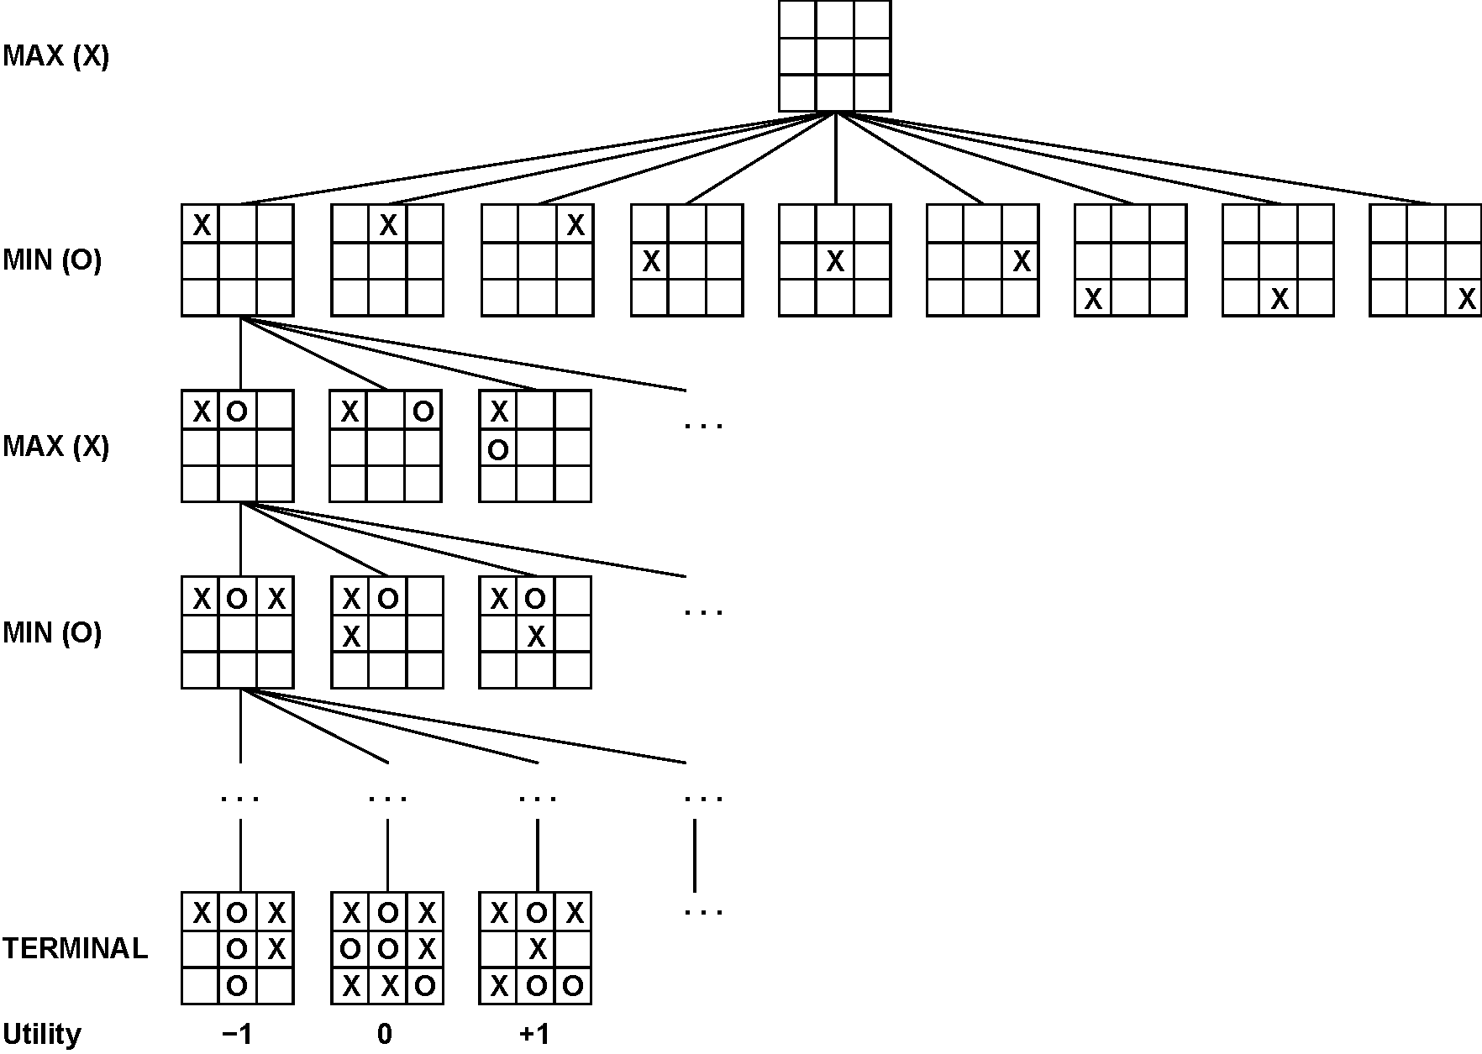
例子：井子棋游戏
  Tic-tac-toe
  9! = 362880
  双方的初始状态和合法招数定义了游戏的博弈树
  对抗搜索

Slide 39
MAX和MIN
问题的表述：两名游戏者MAX和MIN，MAX先行，然后两人轮流出招，直到游戏结束。在游戏的最后，给优胜者加分，给失败者罚分。
  初始状态:棋盘局面和哪个游戏者出招
  后继函数:返回<招数,状态>对的一个列表，其中每对表示一个合法招数和相应的结果状态
  终止测试:判断游戏是否结束
  效用函数:或称目标函数，对终止状态给出一个数值如输赢和平局(以-1/+1/0表示)

Slide 40
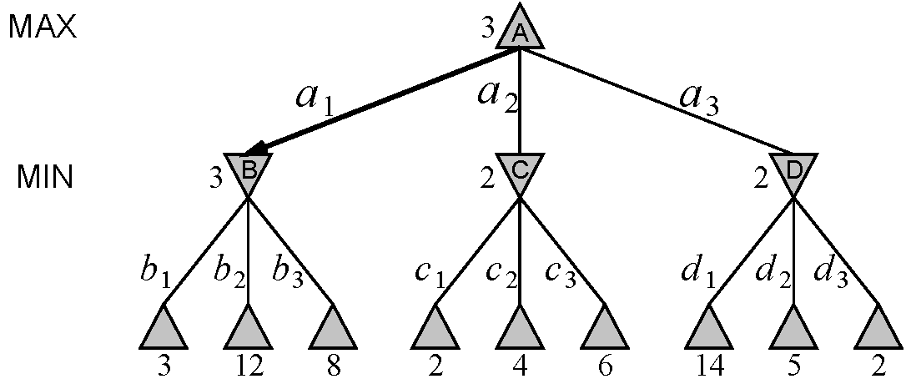
（MAX）最优策略
最优解是导致取胜的终止状态的一系列招数
MAX和MIN各走一步，游戏结束。
一颗两层的博弈树

Slide 41
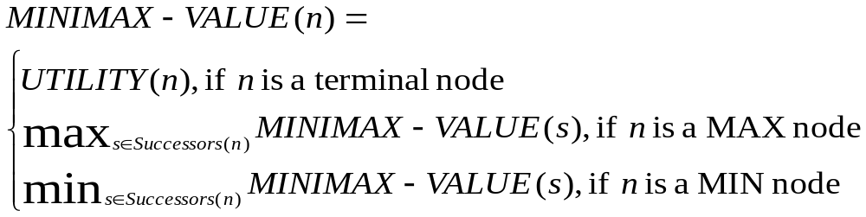
最优策略的确定
通过检查每个节点的极小极大值来决定，记为MINMAX-VALUE(n)。

Slide 42
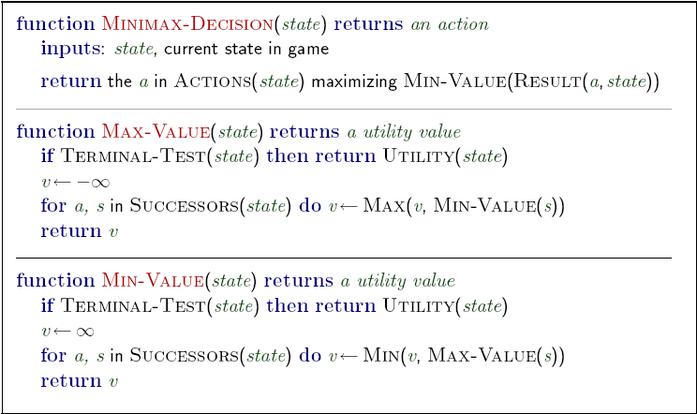
深度优先算法
复杂度O(b^{m})
极小极大值的递归算法
Notes:
MAX-VALUE(state)=max_{action a}MIN-VALUE(RESULT(a,state))

Slide 43
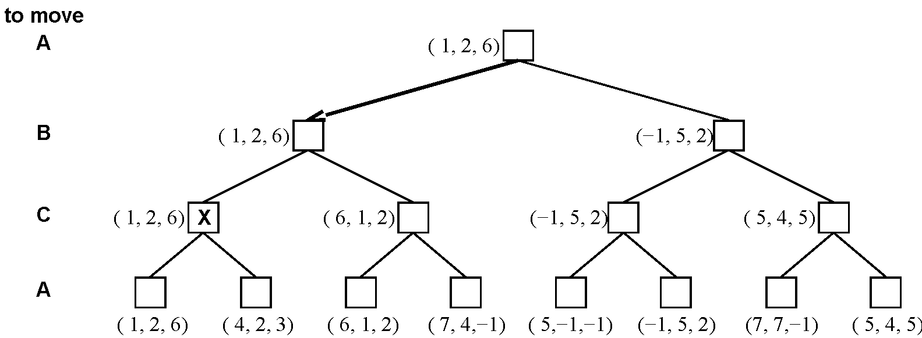
< vA,vB,vC >
多人游戏中的最优决策

Slide 44
“博弈论”延伸阅读
行为博弈:对策略互动的实验研究
  凯莫勒著
冲突的战略
  托马斯•谢林著

Slide 45
对抗搜索
博弈中的优化决策
α–β剪枝：允许我们忽略那些不影响最后决定的部分搜索树
不完整的实时决策
包含几率因素的游戏
博弈程序的当前发展水平

Slide 46
α–β剪枝（pruning）
极小极大值搜索的时间复杂度是O(b^{m})，空间复杂度可缩短为O(m)。（m：树的最大深度，b：节点的合法招数）
剪枝：剪裁掉那些不影响最后决策的分支
  考虑在树中某处的节点n，如果游戏者在n的父节点或上层的任何节点有一个更好的选择m，
  那么在实际的游戏中就永远不会到达n，即n被剪裁掉。

Slide 47
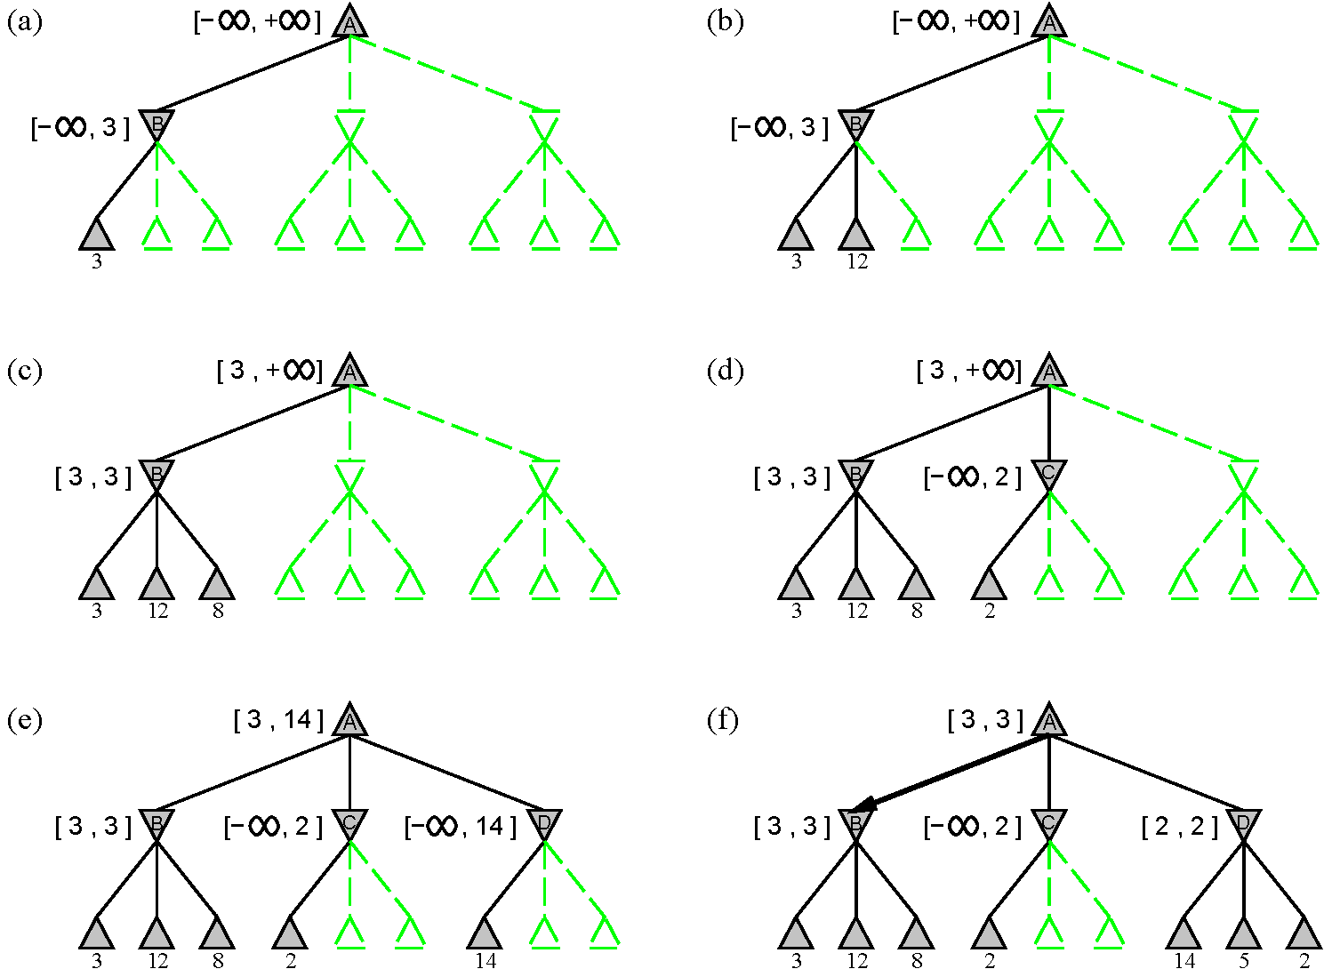

Slide 48
Formula
Minmax(root)
  = max(min(3,12,8),min(2,x,y),min(14,5,2))
  = max(3,min(2,x,y),2)
  = max(3,z,2) z = min(2,x,y) ≤ 2
  = 3

Slide 49
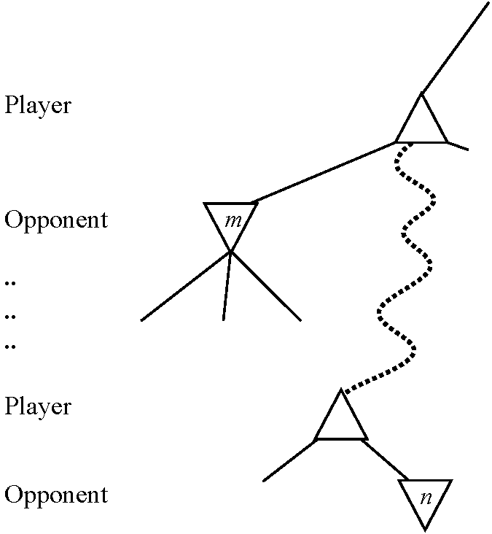
α–β剪枝：如果m比n好，我们就不会走到n。

Slide 50
α–β剪枝
α
  到目前为止我们在路径上的任意选择点发现的MAX的最佳选择；
β
  到目前为止我们在路径上的任意选择点发现的MIN的最佳选择；
当某个节点的值比目前MAX的α值或MIN的β值更差时，裁掉该节点剩下的分支。
Notes:
深度优先搜索，所以单一路径。

Slide 51
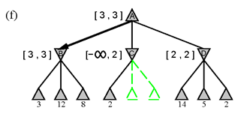
α–β剪枝
α–β剪枝的效率很大程度上取决于检查后继的顺序
  如果能够先检查那些可能最好的后继，那么算法的时间复杂度为O(b^{m/2})；35→6
  如果随机检查后继，算法的时间复杂度为O(b^{3m/4})；

Slide 52
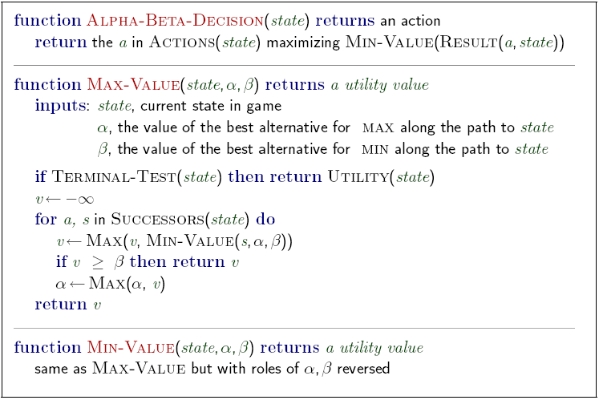
α–β剪枝算法

Slide 53
处理搜索树中的重复状态
Transpositions（调换）：
  在游戏中重复状态的频繁出现；
  导致同样棋局的不同行棋序列的排列：
  例如，[a₁, b₁, a₂, b₂]和[a₁, b₂, a₂, b₁]都结束于同样的棋局，其中[b₁, b₂]是[b₂,b₁]的调换。
调换表：
  第一次遇见某棋局时将对它的评价存储在哈希表(Hash Table)中。

Slide 54
对抗搜索
博弈中的优化决策
α–β剪枝：允许我们忽略那些不影响最后决定的部分搜索树
不完整的实时决策
包含几率因素的游戏
博弈程序的当前发展水平

Slide 55
不完整的实时决策
棋局要求在有限的时间内出招；
  Minmax算法不现实；
  α–β算法要求搜索至少一部分空间直到终止状态，依然不现实。
时间到了必须决策

Slide 56
不完整的实时决策
Shannon提出算法的改进：
  Programming a computer for playing chess(1950)
  用可以估计棋局效用的启发式评价函数EVAL代替效用函数
  用可以决策什么时候运用EVAL的截断测试取代终止测试

Slide 57
如何设计评价函数？
评价函数起到决定性作用。
应该以和真正的效用函数同样的方式对终止状态进行排序，保证出招最优；
计算不能花费太多的时间；
对于非终止状态，评价函数应该和取胜的实际机会一致。

Slide 58
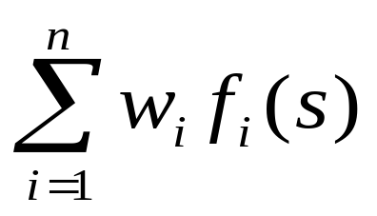
评价函数（续）
从经验中学习
在计算能力有限情况下，评价函数能做到最好的就是猜测最后的结果。猜测的方式：
  计算状态（棋局）的不同特征，
  状态的一个合理评价是加权平均值。
国际象棋中EVAL通常取为加权线性函数：
Notes:
加权线性的局限性

Slide 59
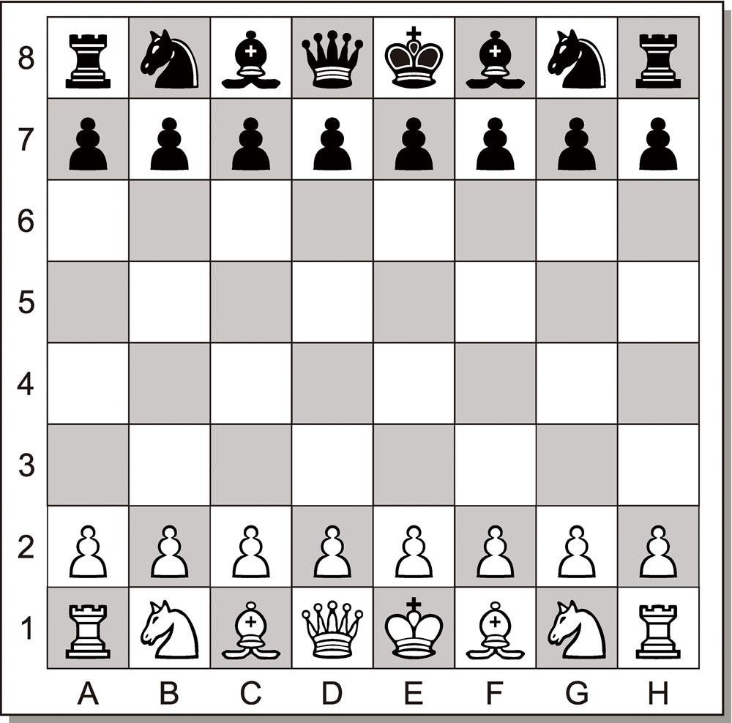
国际象棋平均分支因子35
国际象棋 Chess
35⁵ ~ 5亿

Slide 60

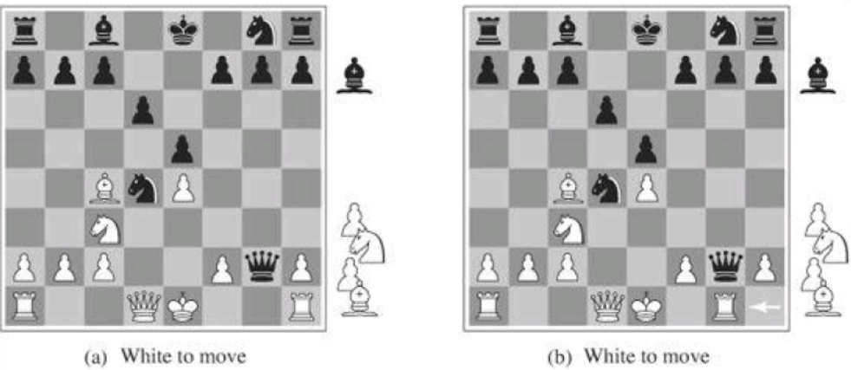
子力价值评价

Slide 61
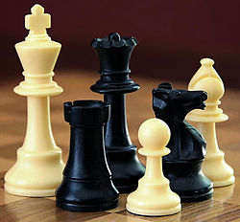
国际象棋 Chess
假设：
  计算机每秒生成和评价100万个节点；
  每步棋3分钟（可搜索大约20亿个节点）；
性能：
  极大极小值：向前预测5层；普通棋手6-8层；
  α–β剪枝：向前预测10-14层；

Slide 62
对抗搜索
博弈中的优化决策
α–β剪枝：允许我们忽略那些不影响最后决定的部分搜索树
不完整的实时决策
包含几率因素的游戏
博弈程序的当前发展水平

Slide 63
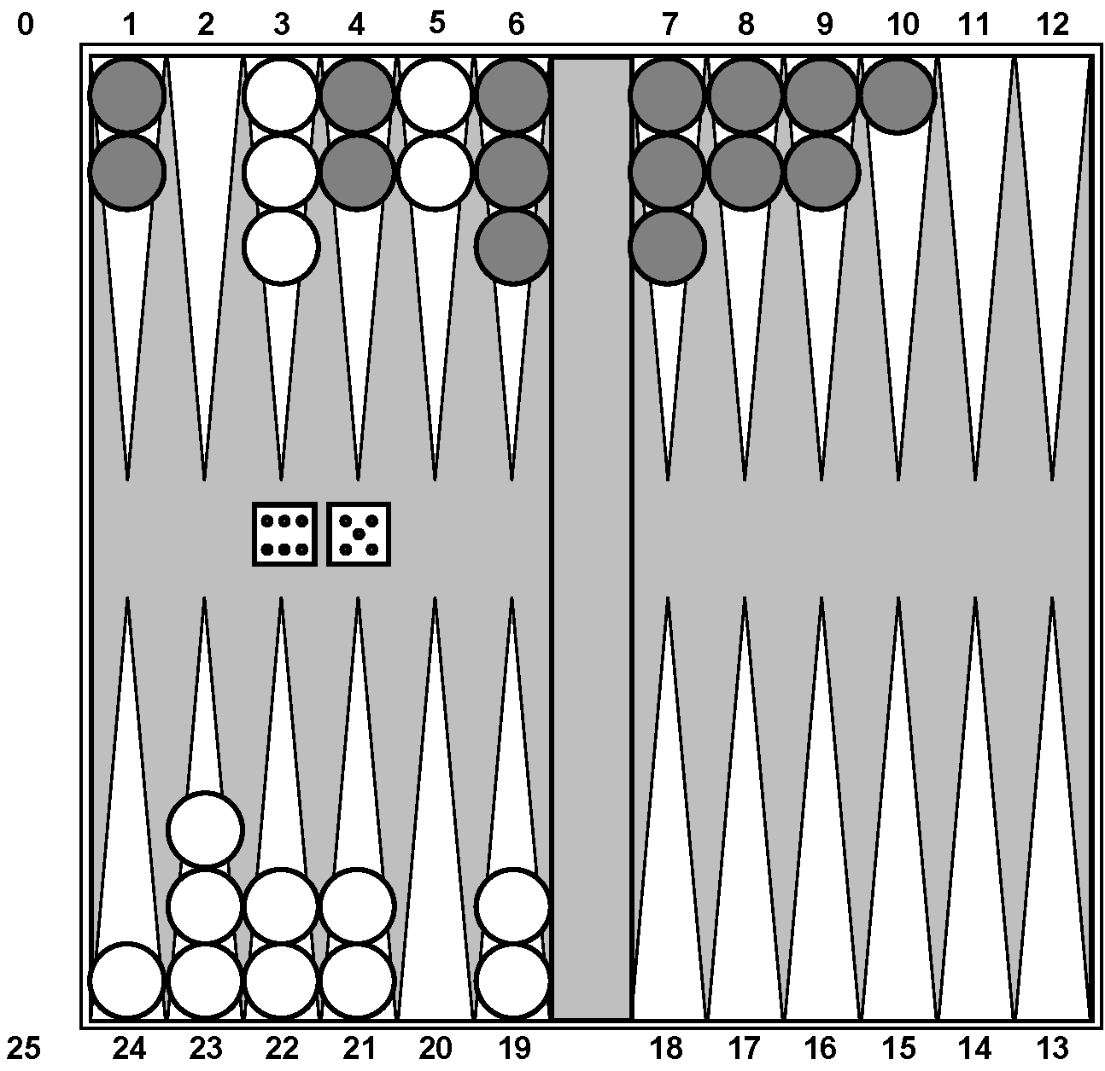
backgammon
例子：西洋双陆棋
目标：将自己的棋子全部移出棋盘
白棋顺时针向25移动
黑棋逆时针向0移动
每个棋子按照掷出的骰子数移动到任意位置除非那里有多个对方棋子，如果只有一个，这个棋子就被吃了，要重新开始。
白棋可行走法：
(5-10,5-11), (5-11,19-24), (5-10,10-16), (5-11,11-16).
Notes:
图中投骰子的结果是5－6

Slide 64
双陆棋的博弈树（包括几率节点）
两个骰子总共有21种骰法，其中：
  6个有相同骰子数的组合（1/36概率）
  15个不同骰子数的组合（1/18概率）
  要在博弈树中包括几率节点

Slide 65
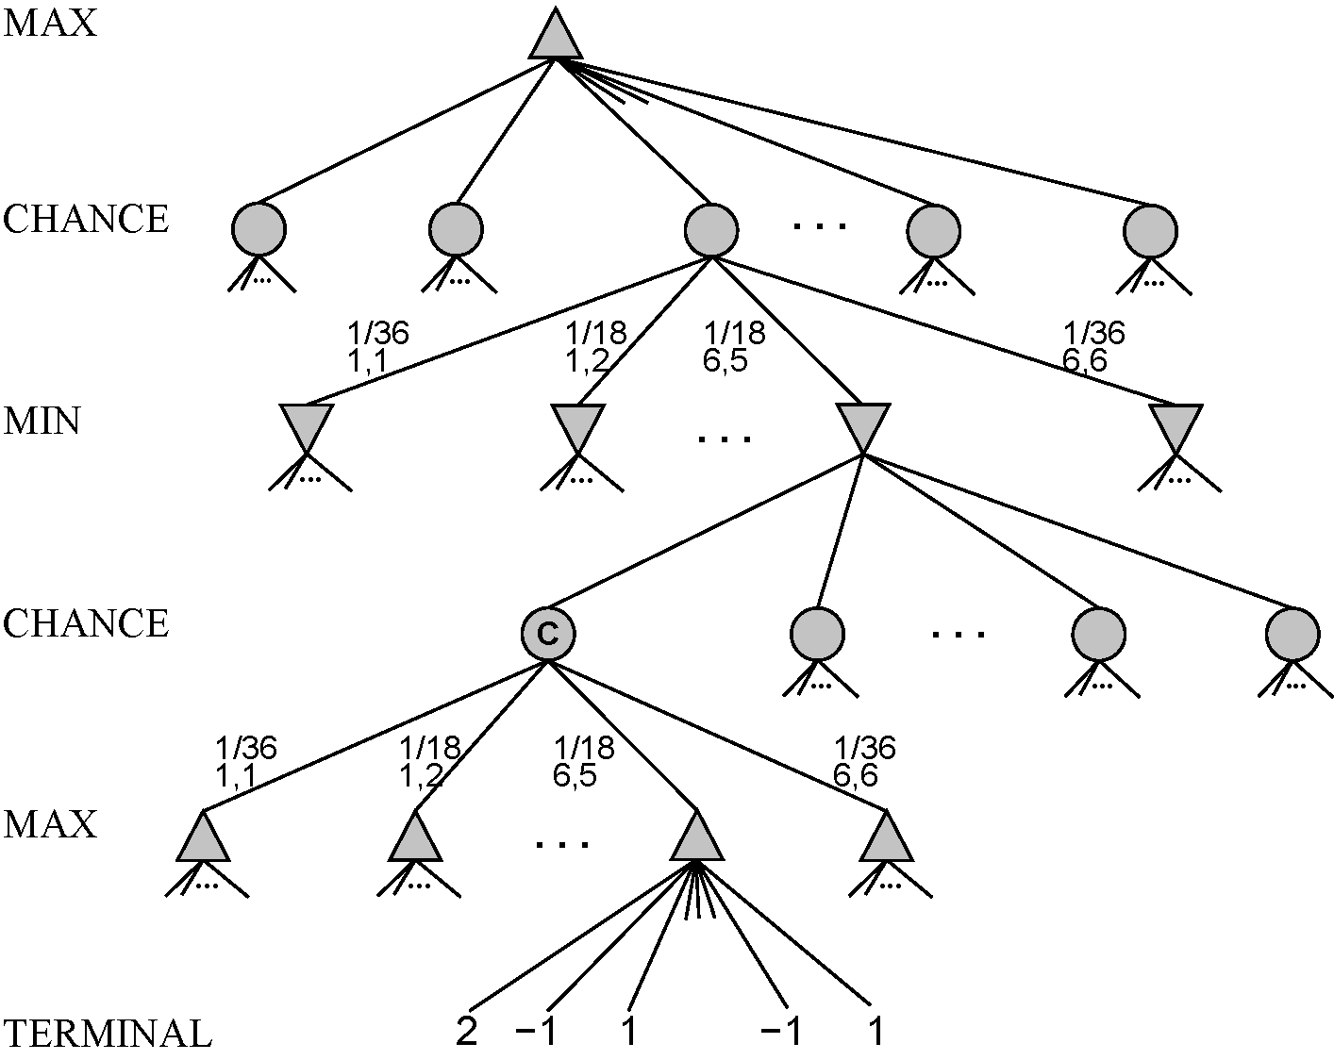

Slide 66
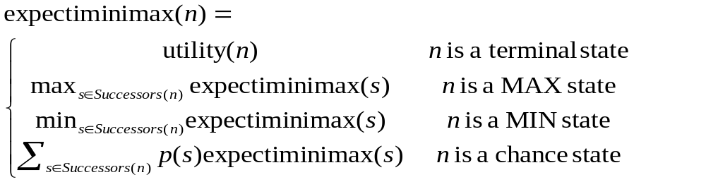
极小极大值→期望极小极大值

Slide 67
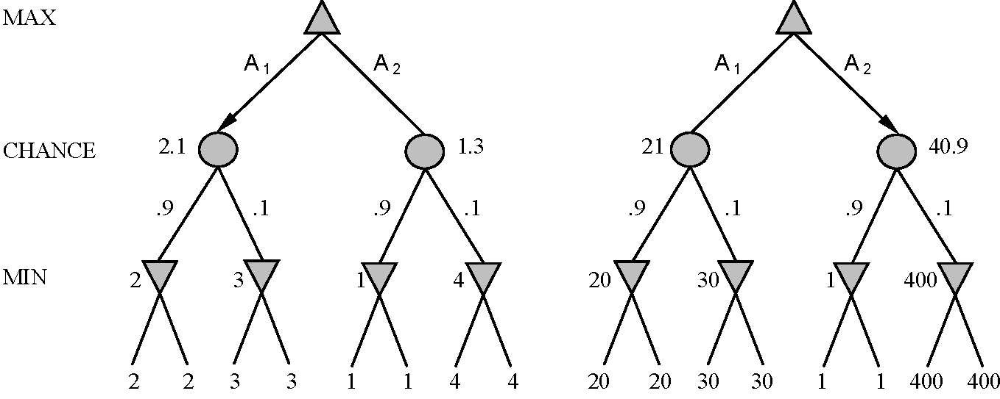
必须更详细地考虑评价值的意义
有机率节点的游戏中的局面评价
[1,2,3,4] [1,20,30,400]
在保持顺序不变的情况下，叶节点赋值的变换导致了最佳招数的改变。
Notes:
正线性变换

Slide 68
期望极小极大值的复杂度
算法的时间复杂度为O(b^{m}n^{m})，其中
  b^{m}为极小极大值算法的时间复杂度；
  n^{m}为不同的掷骰子结果的时间花费。

Slide 69
对抗搜索
博弈中的优化决策
α–β剪枝：允许我们忽略那些不影响最后决定的部分搜索树
不完整的实时决策
包含几率因素的游戏
博弈程序的当前发展水平

Slide 70
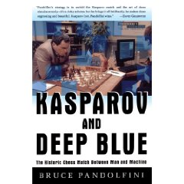
国际象棋
Deep Blue
  Campell, Hsu, Hoane (2002)
  30个IBM RS/6000，480个定制VLSI
  平均每秒搜索12.6亿个节点，峰值33亿个
  每步生成300亿个棋局，搜索深度14步，最高40步
  4000个棋局开局，70万个大师级比赛棋谱数据库
  核心算法：使用调换表的标准迭代深入α–β剪枝

Slide 71
国际象棋
Hydra：
  64 processor， FPGA定制处理器
  探索深度18步
  Null move heuristic and forward pruning.
Rybka:
  8 core 3.2GHz Xeon
  Evaluation function, 4位国际象棋大师

Slide 72
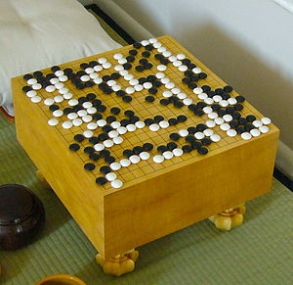
围棋(Go)
gain the most territory
placing and capturing
black and white
19 × 19
The average 150-move game contains 10¹⁷⁰ more possible board configurations:
  More than there are atoms in the Universe

Slide 73

AlphaGo
MCTS:
  Deep Neural Networks guided Monte-Carlo Tree Search
Supervised Learning
  Learn from 30 million moves of human experts
Reinforcement Learning
  Policy Network then Value Network by self-play

Slide 74
Monte-Carlo Tree Search (MCTS)
The Monte Carlo method dates back to the 1940s.
Bruce Abramson explored the MCTS idea in his 1987 PhD thesis.
  it “is shown to be precise, accurate, easily estimable, efficiently calculable, and domain-independent.”
In 1992, B. Brügmann employed it for the first time in a Go-playing program.
In 2007, Rémi Coulom described the application of the Monte Carlo method to game-tree search and coined the name Monte Carlo tree search.

Slide 75
MCTS
决策过程的启发式搜索算法.
The focus of MCTS is on the analysis of the most promising moves, expanding the search tree based on random sampling of the search space.
Application of MCTS is based on many playouts.
  In each playout, the game is played out to the very end by selecting moves at random.
  The final game result of each playout is then used to weight the nodes in the game tree so that better nodes are more likely to be chosen in future playouts.

Slide 76
MCTS
1-Selection:
  start from root R and select successive child nodes until a leaf node L is reached.
  a way of biasing choice of child nodes that lets the game tree expand towards the most promising moves.
2-Expansion:
  create one (or more) child nodes and choose node C from one of them.
  Child nodes are any valid moves from the game position defined by L.

Slide 77
MCTS
3-Simulation:
  complete one random playout from node C. This step is sometimes also called playout or rollout.
  A playout may be as simple as choosing uniform random moves until the game is decided (won, lost, or drawn).
4-Backpropagation:
  use the result of the playout to update information in the nodes on the path from C to R.

Slide 78
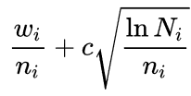
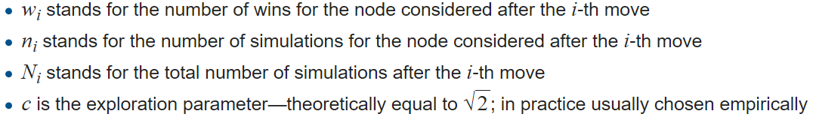
Exploration and Exploitation
Upper Confidence Bound 1 applied to trees (UCT):
  choose in each node of the game tree the move for which the expression has the highest value

Slide 79
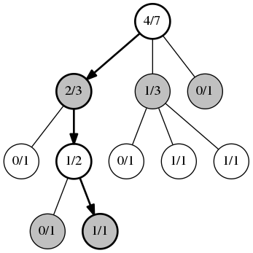
MCTS -- Selection
Here the positions and moves selected by the UCB1 algorithm at each step are marked in bold. Note that a number of playouts have already been run to accumulate the statistics shown. Each circle contains the number of wins / number of times played.

Slide 80
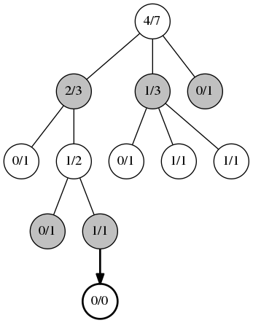
MCTS -- Expansion
The position marked 1/1 at the bottom of the tree has no further statistics records under it, so we choose a random move and add a new record for it (bold), initialized to 0/0.

Slide 81
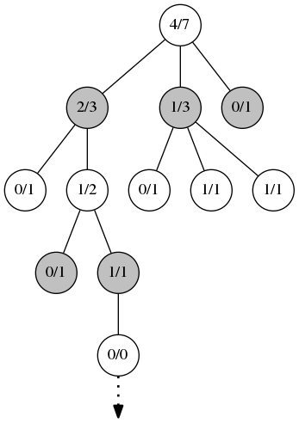
MCTS -- Simulation
Once the new record is added, the Monte Carlo simulation begins, here depicted with a dashed arrow. Moves in the simulation may be completely random, or may use calculations to weight the randomness in favor of moves that may be better.

Slide 82
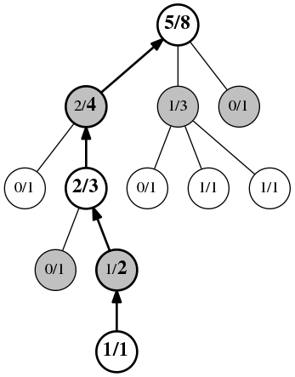
MCTS -- Back-Propagation
After the simulation reaches an end, all of the records in the path taken are updated. Each has its play count incremented by one, and each that matches the winner has its win count incremented by one, here shown by the bolded numbers.

Slide 83
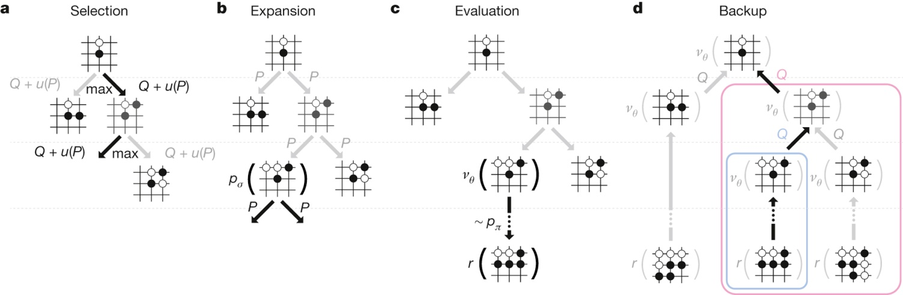
Monte Carlo tree search in AlphaGo
D Silver et al. Nature 529, 484–489 (2016) doi:10.1038/nature16961

Slide 84
Advantages and disadvantages
MCTS converges to minimax, significant advantages over alpha–beta pruning and similar algorithms that minimize the search space.
MCTS does not need an explicit evaluation function.(general game playing.)
MCTS grows asymmetrically as the method concentrates on the more promising subtrees. (with a small branching factor).
MCTS can be interrupted at any time yielding the most promising move already found.
MCTS can be concurrently executed by many threads or processes.

Slide 85
Advantages and disadvantages
The basic version of Monte Carlo tree search converges very slowly.
One disadvantage faced in a game with an expert player, there may be a single branch which leads to a loss. In essence, the search attempts to prune sequences which are less relevant. In some cases, a play can lead to a very specific line of play which is significant, but which is overlooked when the tree is pruned, and this outcome is therefore "off the search radar".

Slide 86
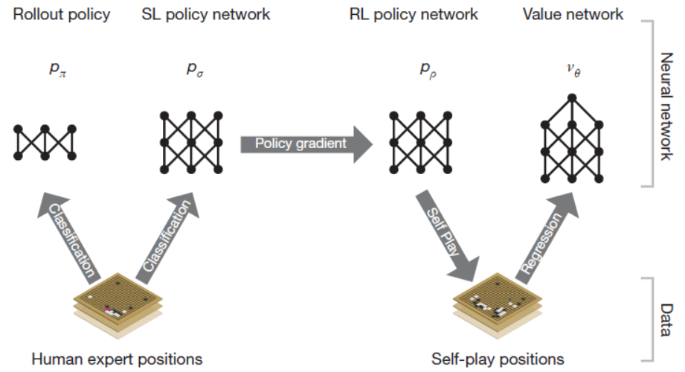
Improved MCTS in AlphaGo

Slide 87
其它博弈游戏
牌类
  桥牌、德州扑克…
  麻将
电子游戏
  DOTA2…

